Slide 1

DAta visualisation
Effet du choix de la zone sur la germination de graines de betteraves
Présentés par :
* aymane kamal semlali
* Nacir boutra
* SAMUEL BABA

Slide 2
Plan de la présentation
Traitement et nettoyage de données
Analyse en composantes principales
ISOMAP
Conclusion

Slide 3
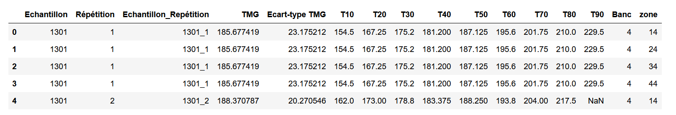
TRAITEMENT ET NETTOYAGE DES DONNéES
Importation des données :

Slide 4
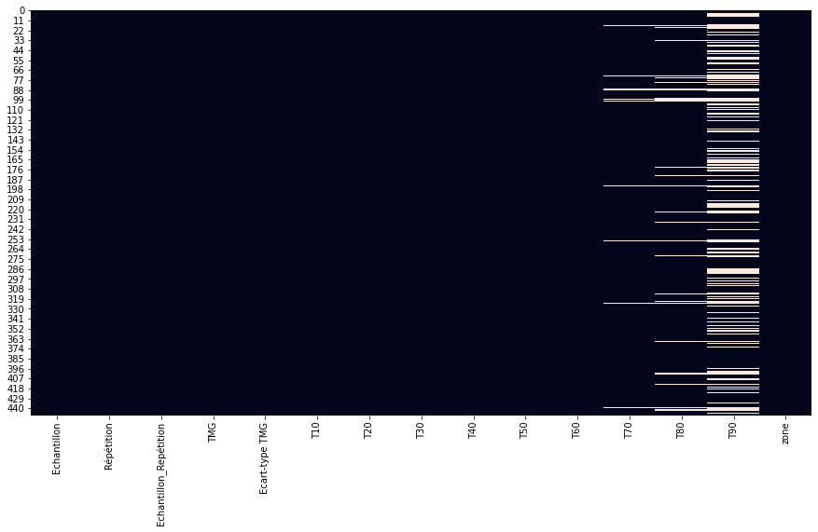
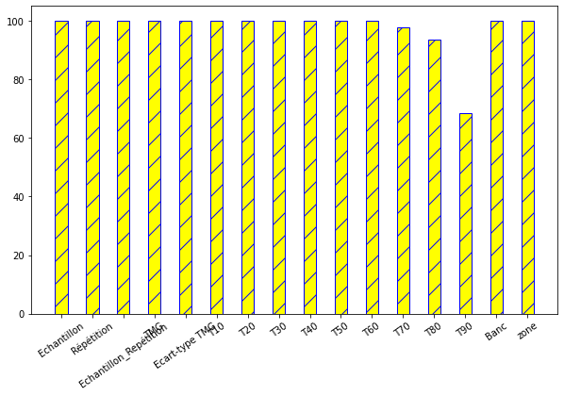
TRAITEMENT ET NETTOYAGE DES DONNéES
Visualisation des valeurs manquantes
Pourcentage des valeurs manquantes

Slide 5
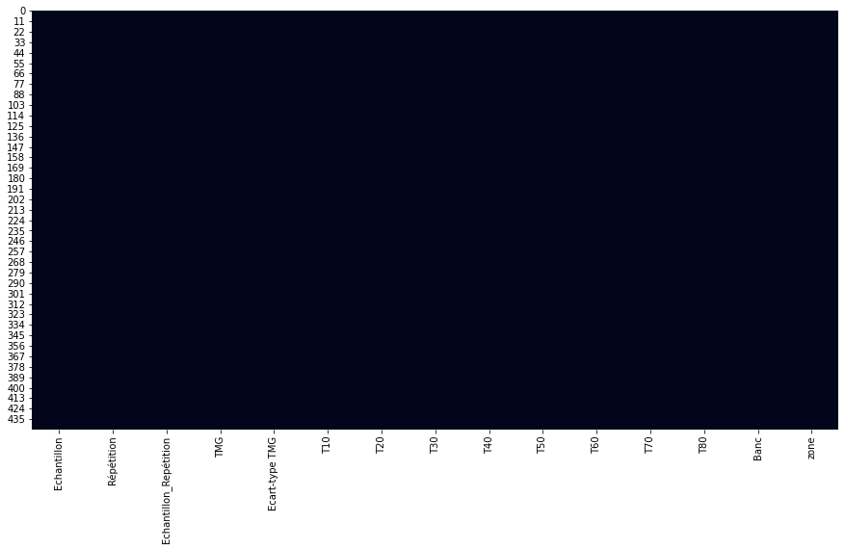
TRAITEMENT ET NETTOYAGE DES DONNéES
On crée une fonction qui permet de remplacer la valeur manquante dans T70 et T80 par celles du même "Echantillon" , d'autre part on supprime la variable T90 qui contient 31% de valeurs manquantes.

Slide 6
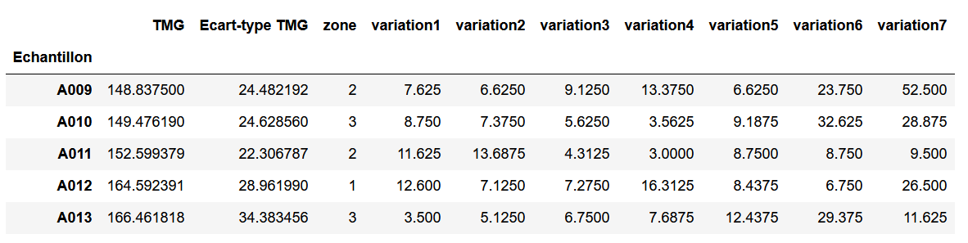
TRAITEMENT ET NETTOYAGE DES DONNéES
On remplace nos variables T10, … ,T80 par des variables nommées "variation" qui consistent à calculer les variations entre deux temps consécutifs .
On divise nos 16 zones en 4 groupes contenant chacun 4 zones et on remet cela dans la variable "zone".

Slide 7
Question
Effet du choix de la zone sur la germination ?

Slide 8
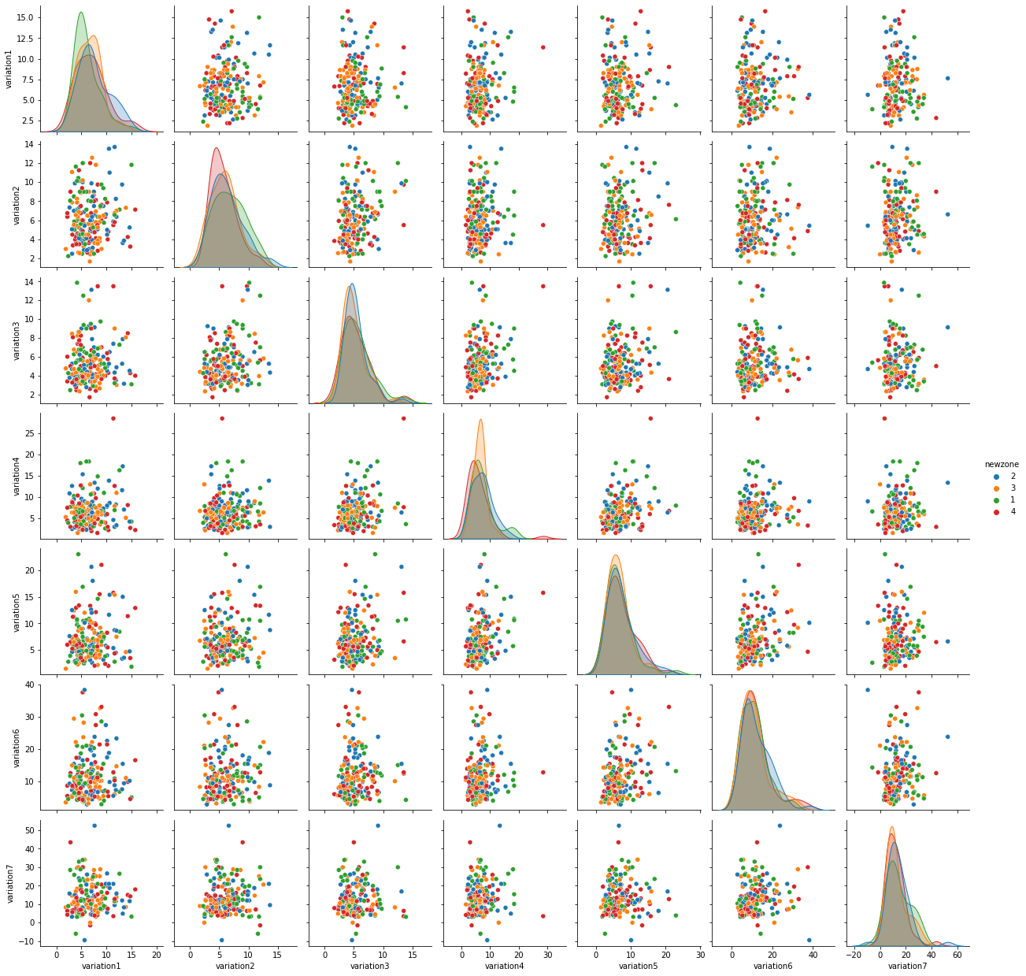
Visualistation

Slide 9

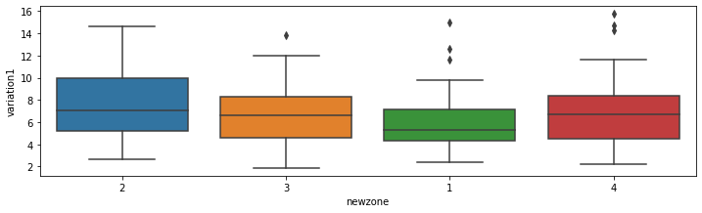
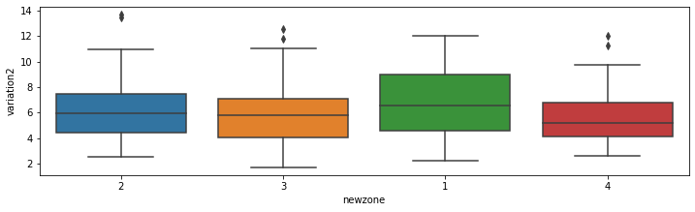
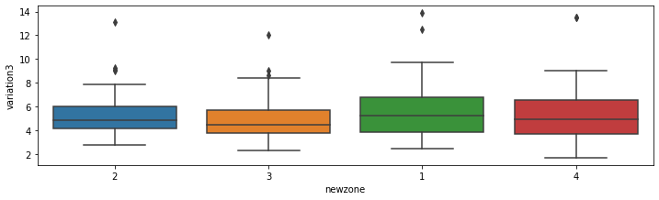
Visualistation
On peut remarquer d'après les graphiques "Boite à moustaches" qu'il n'existe pas d'effets du choix de la zone sur la germination pour les 3 premieres variations.
On peut généraliser cette remarque à l'aide du pairplot (slide précédent).

Slide 10
Réduction de dimension : ACP
Objectif :
* Identifier les axes contribuant le plus à la variance dans le jeu
d’entraînement.
* Utilisation de la fonction PCA() de Scikit-Learn

Slide 11
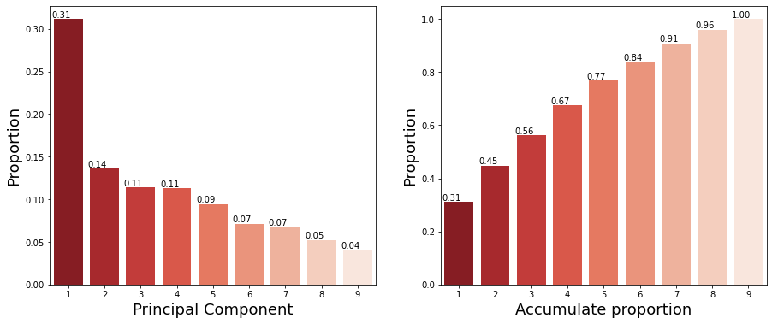

Slide 12
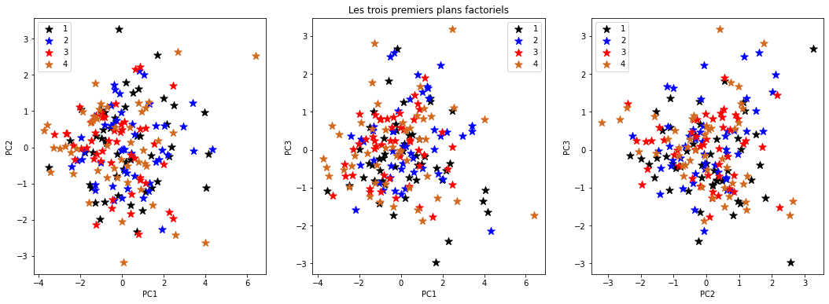
Ici, appliquer simplement une PCA directement ne pourra pas donner un résultat pratique, puisque la transformation effectuée est linéaire
.

Slide 13
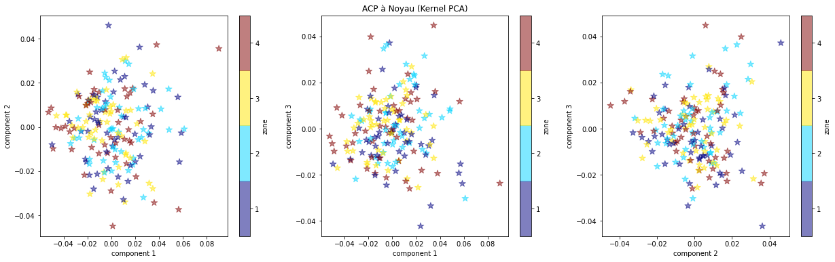
PCA à noyau : kernel=rbf

Slide 14
ISOMAP
Isometric mapping
Linear methods based on Euclidian distance

Slide 15
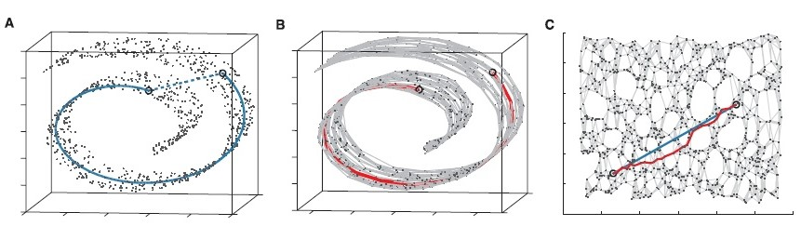

Slide 16
KNN
Geodesic distance
MDS (Multi Dimensional Scaling)

Slide 17
sklearn.manifold.Isomap
n_neighbors (N points in D dimension)
O[D log(k) N log(N)]
n_components
path_method (Dijkstra, Floyd…)
O[D log(k) N log(N)] + O[N²(k + log(N))] + O[d N²]

Slide 18
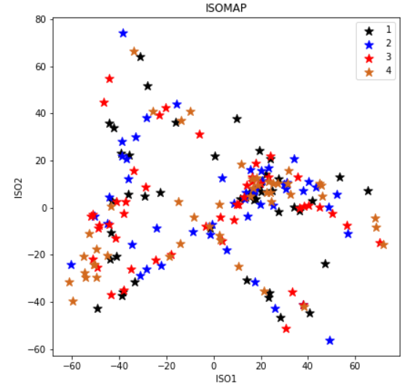
2NN

Slide 19
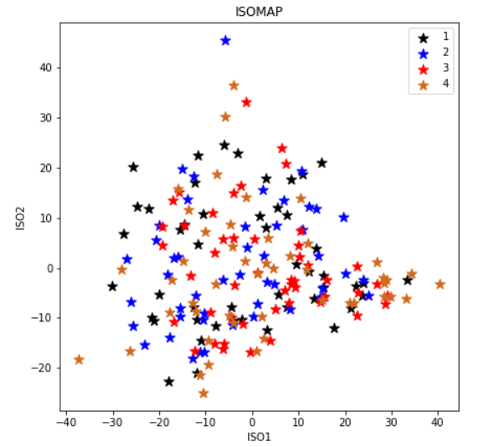
7NN

Slide 20
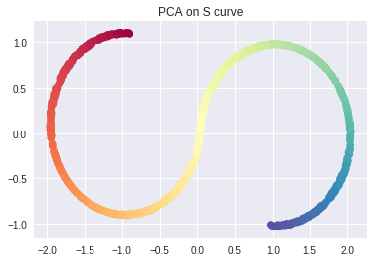
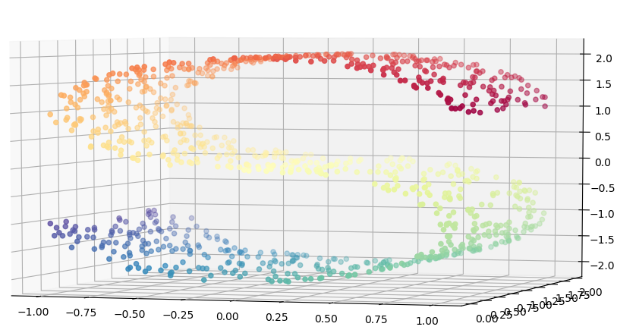
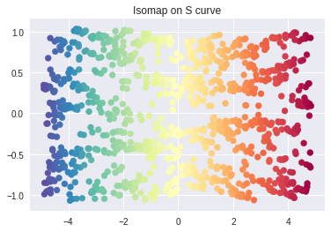
CONCLUSION

